Slide 1


Slide 2


Slide 3

«І це та відвага, яку маємо до Нього, що коли чогось попросимо згідно з Його волею, Він вислуховує нас! А коли знаємо, що слухає нас, – чого б тільки ми не попросили, – то знаємо, що одержуємо те, чого просили в Нього»
(1 Івана 5:14, 15).

Slide 4

«Підсумок усього почутого: Бога бійся, й чини Його заповіді, бо належить це кожній людині! Бо Бог приведе кожну справу на суд, і все потаємне, чи добре воно, чи лихе!» (Екл. 12:13, 14).

Slide 5

«Приклад Христа показує, що наша єдина надія на перемогу – у постійному спротиві нападкам сатани. Той, Хто здолав ворога душ у вогненній спокусі, розуміє, яку владу має сатана над людським родом, адже Він переміг його від нашого імені. Як Переможець, Він дає нам скористатися плодами Своєї перемоги, щоб, чинячи опір спокусам сатани, ми могли об'єднати свої слабкі зусилля з Його силою, нашу недостойність з Його заслугами. І якщо Він підтримає нас Своєю могутньою правицею в момент сильної спокуси, ми зможемо чинити опір в Його могутнє Ім'я і перемагати, як Він перемагав»
(Свідчення для Церкви. Т. 3. С. 480).

Slide 6


Slide 7

  «Дякуйте Господу, добрий бо Він, бо навіки Його милосердя!»
  (Псал. 106:1).

Slide 8

«Адже все з Нього, через Нього і для Нього! Йому слава навіки. Амінь»
(Римл. 11:36).

Slide 9

«Хвалитиму Господа усім серцем своїм, розповім про всі чуда Твої!»
(Псал. 9:2).

Slide 10


Slide 11

«А Утішитель – Дух Святий, Якого Отець пошле в Моє Ім’я, Той вас навчить усього і пригадає вам усе, що Я вам говорив… Прийшовши, Він обвинуватить світ за гріх, за праведність і за суд» (Івана 14:26; 16:8).

Slide 12

«І обріже Господь, Бог твій, серце твоє та серце насіння твого, щоб ти любив Господа, Бога свого, усім своїм серцем та всією душею своєю, щоб жити тобі»
(П. Зак. 30:6).

Slide 13

«Понад усе візьміть щит віри, яким зможете погасити всі вогненні стріли лукавого»
(Ефес. 6:16).

Slide 14


Slide 15

«І живу вже не я, а Христос живе в мені. А що тепер живу в тілі, то живу вірою в Божого Сина, Який полюбив мене й віддав Себе за мене»
(Гал. 2:20).

Slide 16

«Адже то Бог за Своєю доброю волею викликає у вас і бажання, і дію»
(Филп. 2:13).

Slide 17

«Але ви приймете силу, коли Святий Дух зійде на вас, і ви будете Моїми свідками в Єрусалимі, по всій Юдеї та Самарії – і аж до краю землі!»
(Дії 1:8).

Slide 18


Slide 19

«Він дасть тобі, як твоє серце бажає, і виповнить цілий твій задум!»
(Псал. 20:5).

Slide 20

«Щоб славу співала людина Тобі й не замовкла! Господи, Боже мій, повік славити буду Тебе!»
(Псал. 30:13).

Slide 21

«Ім все, що тільки робите, - словом або ділом, - усе робіть в Ім’я Господа Ісуса, дякуючи через Нього Богові Отцеві»
(Колос. 3:17).

Slide 22
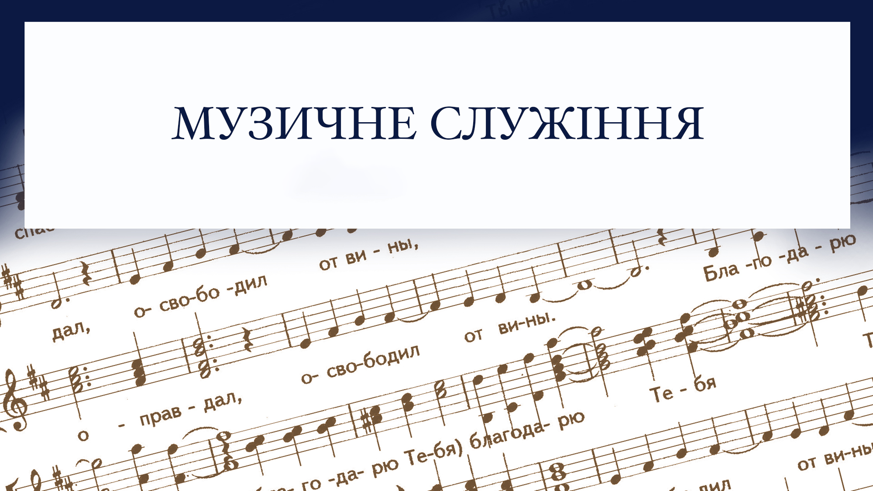

Slide 23


Slide 24


Slide 25


Slide 26


Slide 27


Slide 28


Slide 29


